Slide 1
Детство, опалённое войной.

Slide 2
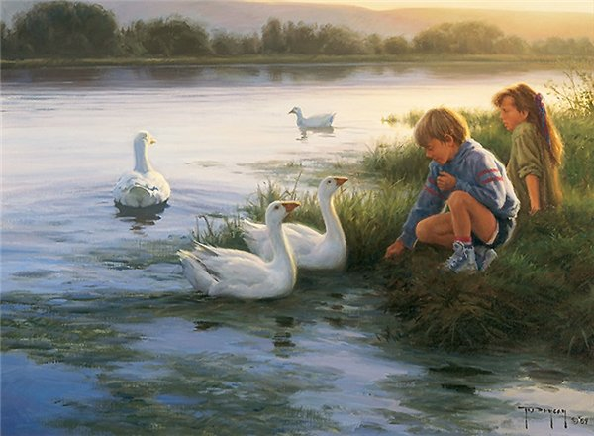
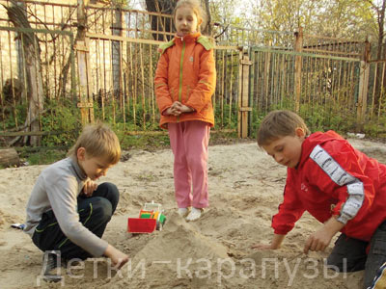
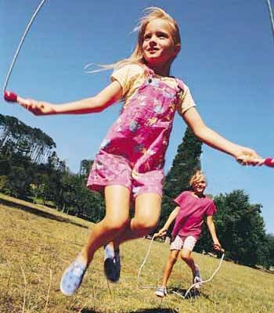
Такою все дышало тишиной, Что вся земля еще спала, казалось. Кто знал, что между миром и войной Всего каких-то пять минут осталось! (С. Щипачев)

Slide 3
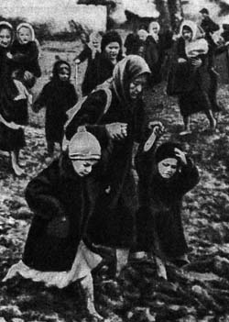
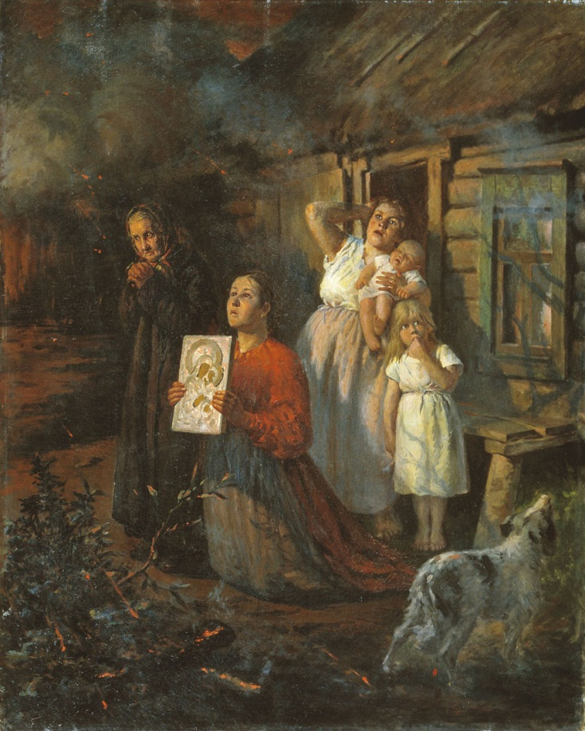
Был самый комариный месяц лета,
Когда беда расправила крыла,
Начавшись далеко-далеко где-то,
Война печально в каждый дом вошла.

Slide 4
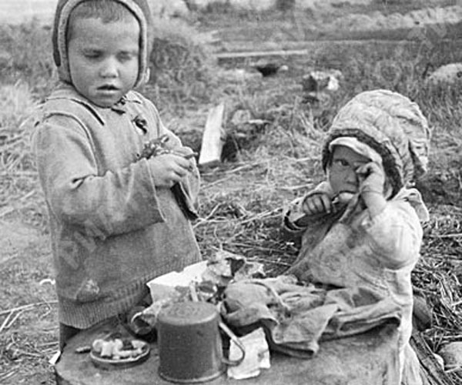
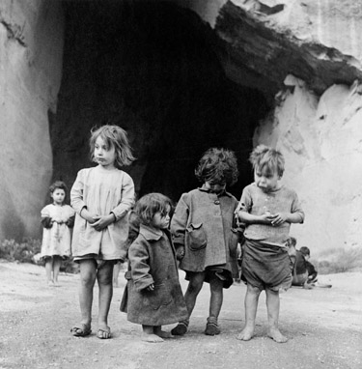
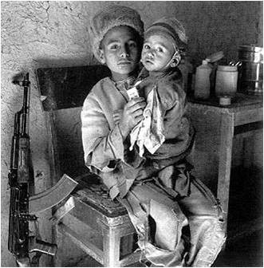
Но всё же война и на детские плечи
Всей тяжестью взрослой легла.

Slide 6
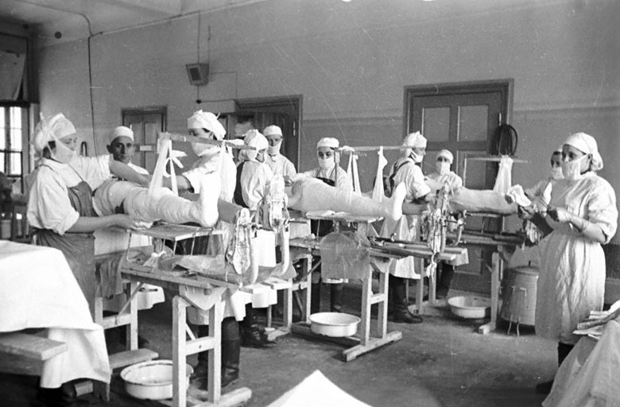
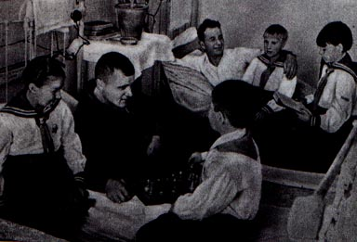
В госпиталях ребята с медсёстрами и нянечками окружали раненых заботой и вниманием, поправляли постель, приносили пить, убирали помещение, а иногда помогали забинтовывать раненых.

Slide 7
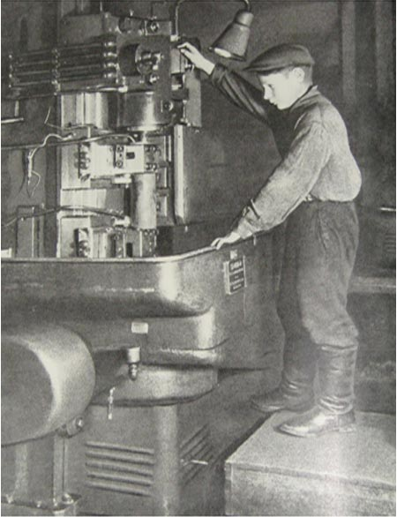
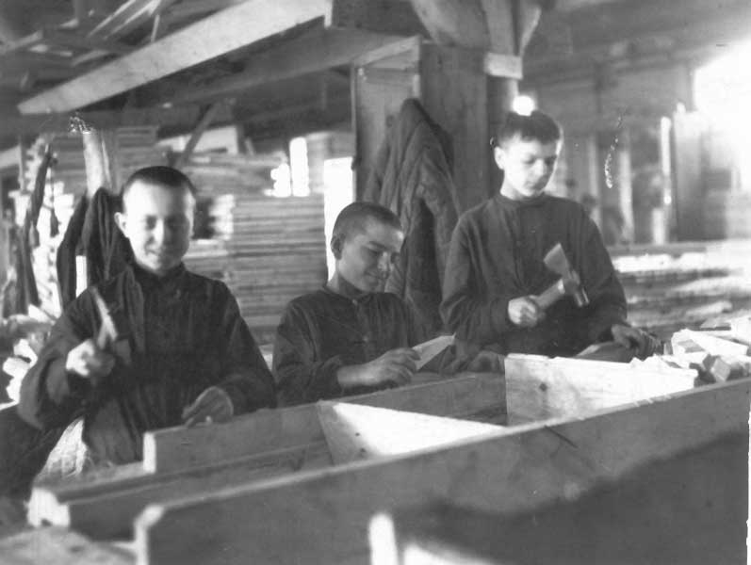
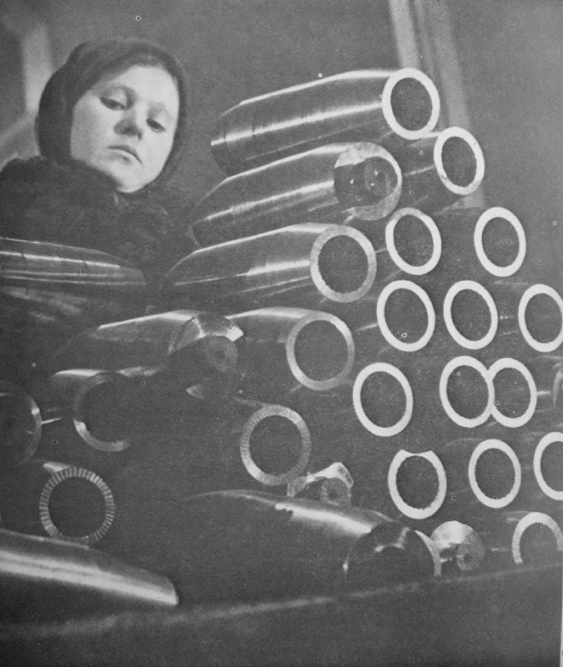
Трудились дети наравне с взрослыми..

Slide 8
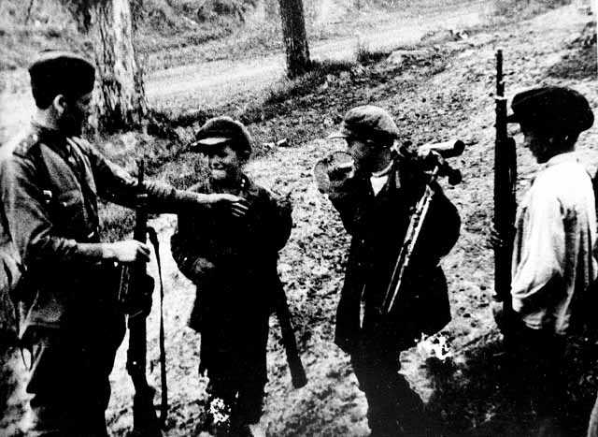
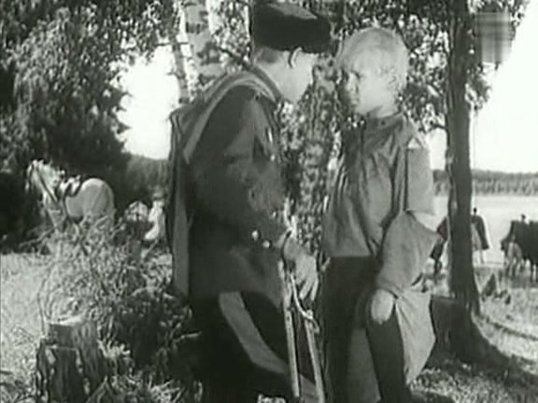
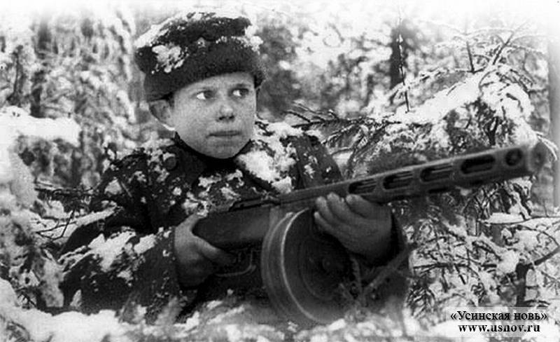
Дети во время войны помогали партизанам.

Slide 9
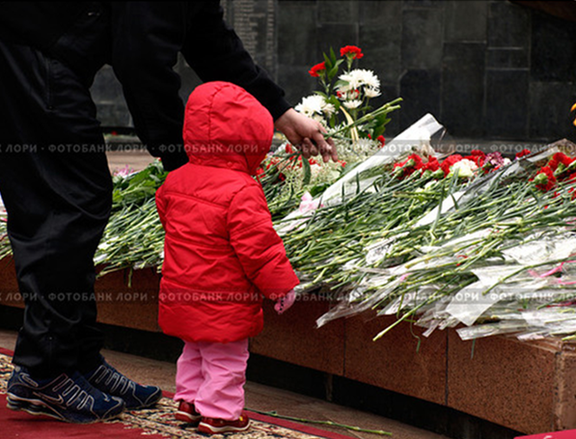
Склонись, малыш, в поклоне низком
Пред тем, кто вечно молодой
Лежит под скромным обелиском
С пятиконечною звездой.

